Slide 1

Universidad Autónoma del Estado de México
Centro Universitario UAEM Ecatepec
UNIDAD DE APRENDIZAJE: Lenguaje Ensamblador.
Autor: Dr. Salvador Juárez López
Fecha: Agosto 2017

Slide 2
PRESENTACIÓN
A pesar del auge de los lenguajes de alto nivel con los cuales se pueden realizar programas poderosos bajo ambientes PC (u otras plataformas) se propone en esta unidad de aprendizaje enseñar al alumno que existe otro tipo de programación hasta cierto punto olvidado por los desarrolladores de software denominado lenguaje ensamblador.

Slide 3
PRESENTACIÓN
Dicho lenguaje utilizado tanto en microprocesadores o microcontroladores y permite un sin fin de aplicaciones poderosas enfocadas a la manipulación en bajo nivel de dichos dispositivos por lo que se requiere docentes con experiencia y práctica en este tipo de aplicaciones.
La unidad de aprendizaje contempla la descripción interna de un microprocesador o microcontrolador para aprender cómo se realiza el acceso directo a registros, memoria, dispositivos de entrada y salida para finalmente realizar aplicaciones de software o hardware a través del lenguaje ensamblador.

Slide 4
Guion explicativo
El presente material didáctico esta diseñado como apoyo a la asignatura de Lenguaje Ensamblador con la finalidad de dar a conocer el funcionamiento del CPU lo que incluye el uso de registros, el modo de direccionamiento, así mismo la organización de memoria y periféricos de entrada y salida.

Slide 5

Objetivo de la asignatura
Programar en lenguaje ensamblador aplicaciones de software o hardware para tener el control total de un sistema de computo utilizando para dicho aprendizaje un equipo de computo o un microcontrolador/microprocesador comercial.
Figura 1

Slide 6

Unidad III. Conocer el funcionamiento del CPU lo que incluye uso de registros, modos de direccionamiento, organización de memoria y periféricos de entrada y salida
Figura 2

Slide 7
Secuencia didáctica
Ciclo de reloj y ciclo de máquina.
Que es la ALU.
Registros de uso específico.
Registros de configuración del CPU.
Registros de propósito general.
Organización de memoria de datos y de programa.

Slide 8

Objetivo de la Unidad III
El alumno debe conocer los elementos más importantes en el funcionamiento de un CPU para poder utilizar dichos elementos al momento de programar en lenguaje ensamblador.
Figura 3

Slide 9
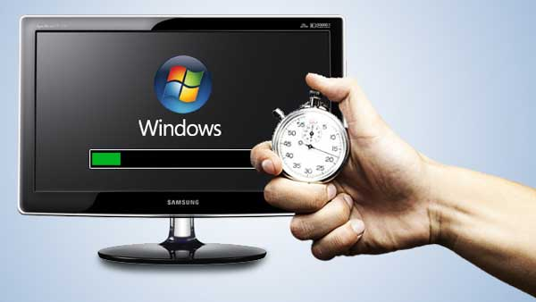

1. Ciclo del reloj y ciclo de máquina
Figura 4
Figura 5

Slide 10
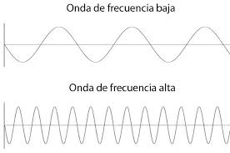
Ciclo del Reloj
Es un pulso electromagnético que genera el oscilador de cuarzo presente en todo procesador o microprocesador de computadora. También denominado ciclos por segundo o frecuencia, este término hace referencia a la velocidad del procesador incorporado en la CPU del ordenador, y se mide en megaherzios (MHz).
El funcionamiento de este reloj es similar con un metrónomo con su péndulo que oscila de un lado a otro. El intervalo de tiempo que el péndulo tarda en recorrer esa distancia y regresar a su punto inicial se denomina ciclo.
Figura 6

Slide 11
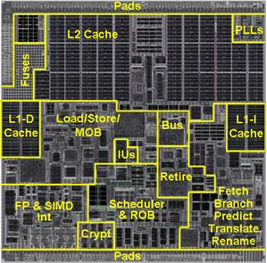
A mayor índice de frecuencia, más rápido es el procesador y, en consecuencia, el ordenador. Hace unos años era frecuente encontrar procesadores a 16 MHz, pero hoy en día lo normal es que éstos superen los 120 MHz.
Figura 7

Slide 12
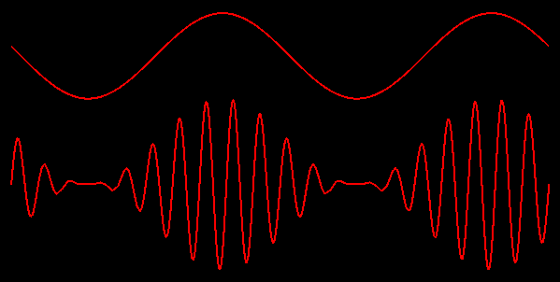
El ciclo del reloj consta de:
FRECUENCIA: Número de veces que se repite una onda en una cantidad de tiempo determinada. Su unidad de medida es el hertzio y la velocidad de los procesadores.
CICLO: Rutina que ejecuta un conjunto de instrucciones de manera repetitiva hasta que se cumple.
Figura 8

Slide 13
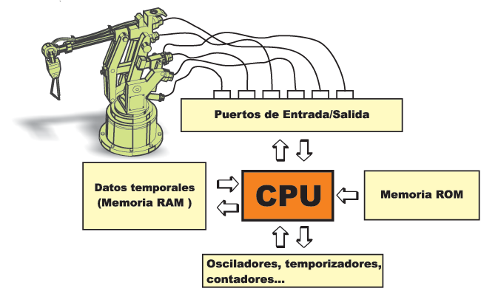
Ciclo máquina
Cuando un microprocesador ejecuta una instrucción, éste realiza una serie de operaciones o tareas básicas llamadas ciclos de máquina. Estas tareas que involucran a las componentes internas del CPU, algunas veces a la memoria o a los puertos de entrada y salida, son coordinadas con las señales de interface generadas en la unidad de control en una secuencia ordenada.
Figura 9

Slide 14




Por ejemplo el Zilog 80 es un microprocesador de 8 bits cuya arquitectura realiza siete diferentes ciclos de máquina:
1. Búsqueda del código de operación de la instrucción (ciclo M1)
2. Ciclo de escritura o lectura de datos en y de la memoria.
3. Ciclos de lectura o escritura en puertos de E/S
4. Ciclo de petición /concesión de buses.
5. Ciclo de petición /concesión de interrupciones enmascarables.
6. Ciclo de petición/ concesión de interrupciones no enmascarables.
7. Salida de una instrucción HALT.
Figura 10
Figura 11
Figura 12
Figura 13

Slide 15
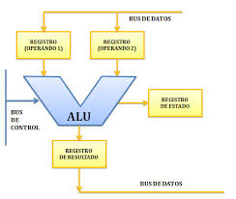
2. Unidad Aritmético Lógica (ALU)
Figura 14

Slide 16

¿Qué es la ALU?
      Consiste en un circuito digital que permite realizar operaciones aritméticas y lógicas entre dos números.
En español, la unidad aritmético lógica vendría a ser una especie de circuito que tiene la capacidad de obtener resultados de los operadores lógicos como: adición, substracción OR, NOT, XOR, etc.
Figura 15

Slide 17

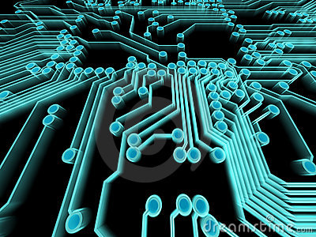
Una ALU puede encontrarse en todo tipo de circuitos y dispositivos electrónicos. Por ejemplo, en un reloj de pulsera digital que permite la adición de un segundo en forma constante. Pero también y en cantidad en un complejo circuito de microprocesador moderno.
Figura 17
Figura 16

Slide 18
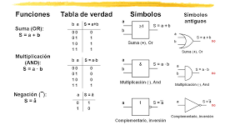
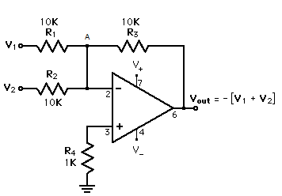
La ALU esta compuesta por un circuito operacional, un registro de entradas, un registro acumulador y un registro de estados.
Estos componentes permiten el correcto funcionamiento de la ALU y, por un ejemplo son responsables de la resolución de operaciones aritméticas de números enteros, operaciones lógicas de bits y otras mas complejas.
Figura 18
Figura 19

Slide 19
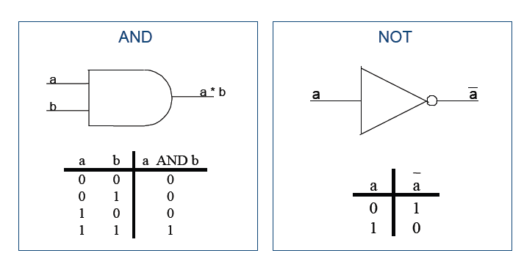
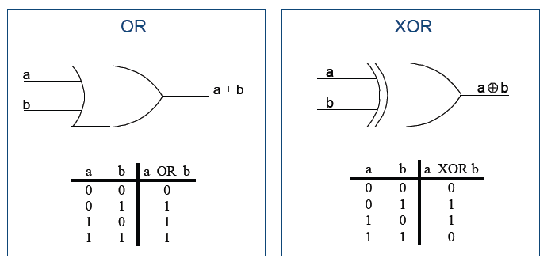
Ejemplos de Operadores Lógicos utilizados en la ALU
Operador AND que dice que solo existe si ambos A y B existen y no existe en cualquier otro caso.
Operador Not (Negación), niega el valor de verdad.
Figura 20
Figura 21
Operador OR que dice que existe si uno u otro A y/o B existe y no existe cuando ambos no existen.
Operador XOR, existe cuando uno u otro existe A o B y no existe cuando ambos existen o no existen.

Slide 20
Actividad 1
Leer del capítulo 5 del libro (paginas 148-165): Microprocesadores Intel Arquitectura, Programación e Interfaz, Séptima edición, Barry B. Brey, Ed Person Prentice Hall. Al terminar la lectura realizar un mapa mental de las operaciones aritméticas: suma, resta, multiplicación, división, comparación y negación.
Nota: Recuerden que un mapa mental es un diagrama usado para representar las palabras, ideas, y conceptos ligados y dispuestos radialmente alrededor de una palabra clave o de una idea central. Los mapas mentales son un método muy eficaz para extraer y memorizar información.

Slide 21
Actividad 2
Leer del capítulo 5 del libro (paginas 166-172): Microprocesadores Intel Arquitectura, Programación e Interfaz, Séptima edición, Barry B. Brey, Ed Person Prentice Hall. Al terminar la lectura realizar un mapa mental de las instrucciones lógicas básicas: AND, OR, XOR, NOT y NEG.
Nota: Recuerden que un mapa mental es un diagrama usado para representar las palabras, ideas, y conceptos ligados y dispuestos radialmente alrededor de una palabra clave o de una idea central. Los mapas mentales son un método muy eficaz para extraer y memorizar información.

Slide 22


3. Registros de uso especifico
Figura 22

Slide 23
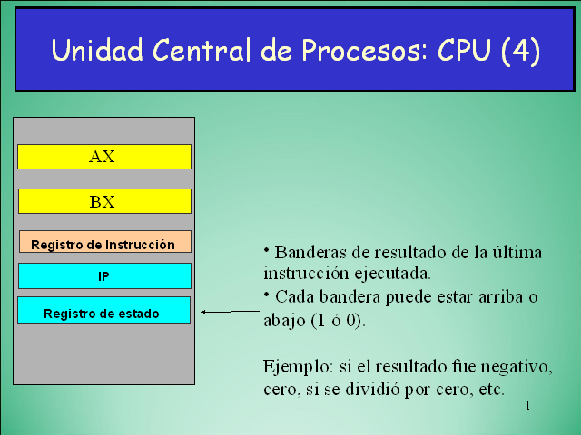
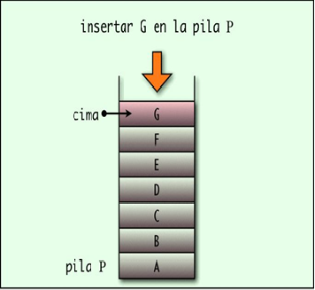
¿Qué son los registros de uso especifico ?
Permiten llevar un récord de estado del procesador en todo momento. Los mas importantes son:
El contador de programa (PC)
El registro de banderas
Puntador de pilas (SP)
Figura 23
Figura 24

Slide 24
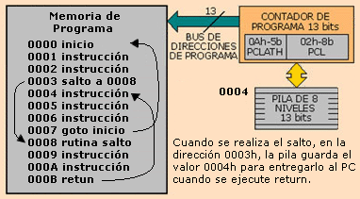
Contador de programa
El contador de programa es un registro que siempre apunta a la dirección en memoria del programa que se esta ejecutando y su valor es incrementado en 1 en cada ciclo, excepto cuando una instrucción de salto es ejecutada.
Figura 25

Slide 25

Registro de banderas
Como su nombre lo sugiere, guarda el estado de las diferentes banderas que son modificadas por eventos específicos como operaciones aritmético-lógicas, interrupciones y “overflow” de registros, entre otras.
Las banderas más importantes son:
La bandera de signo (SF)
La bandera de cero(ZF)
La bandera de acarreo(CF)
Bandera de interrupción (IF)
Figura 26

Slide 26
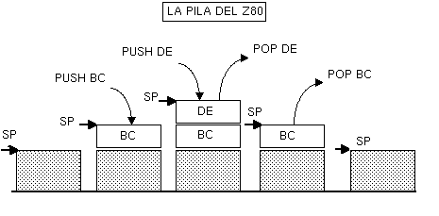
Apuntador de pila
Guarda la dirección de memoria mas reciente usada por la pila. La pila es un espacio reservado en memoria usado para guardar el estado del procesador cuando se llaman subrutinas o cuando el programa agota los registros de propósito general.
Figura 27

Slide 27
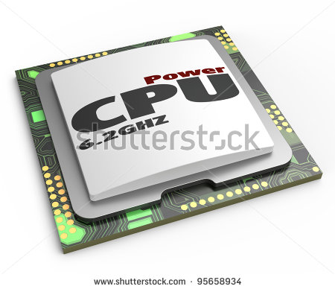
4. Registros de configuración del CPU
Figura 28

Slide 28
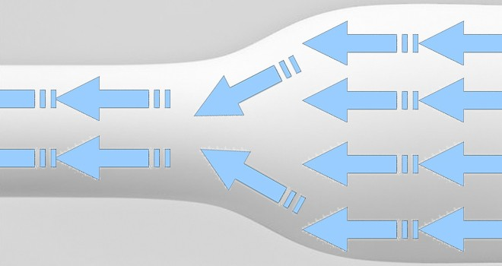

¿Cómo funciona un registro de la CPU?
Los registros de la CPU se ejecutan a la misma velocidad que el resto de la CPU; de lo contrario habría un cuello de botella grave sobre el rendimiento completo del sistema.
Figura 29
Figura 30

Slide 29
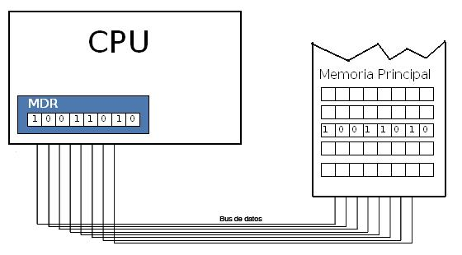
El numero de registros de CPU dependen estrictamente en el diseño arquitectónico del CPU mismo. No hay forma de cambiar el numero de registros de CPU solamente puede migrar a un CPU con una arquitectura diferente.
Figura 31

Slide 30

5. Registros del propósito general
Figura 32

Slide 31

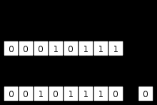
¿Qué es un registro de propósito general?
Se utilizan para almacenar datos temporalmente. Debido a que estos registros han evolucionado desde una maquina de 8 bits un grupo de registros aun se puede utilizar con un tamaño de 8 bits para mantener compatibilidad con toda la línea de procesadores.
Figura 33
Figura 34

Slide 32


Aún cuando estos registros pueden mantener, cualquier tipo de datos, algunos tienen cierta funcionalidad especifica o son usados de manera especial por algunas instrucciones.
Figura 36
Figura 35

Slide 33
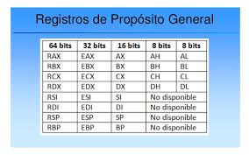
La siguiente tabla muestra los nombres de los registros y sus usos más comunes :
Figura 37

Slide 34
Actividad 3
Investigar los diversos tipos de registros que existen en los procesadores Pentium III y IV en los siguientes libros : 1) Microprocesadores Intel Arquitectura, Programación e Interfaz, Séptima edición, Barry B. Brey, Ed Person Prentice Hall. 2) Lenguaje ensamblador para PC, Paul A. Carter, (lrodri@udistrital.edu.co). Al termino de la investigación realizar un mapa mental de los tipos de registros para cada uno de los procesadores.
Nota: Recuerden que un mapa mental es un diagrama usado para representar las palabras, ideas, y conceptos ligados y dispuestos radialmente alrededor de una palabra clave o de una idea central. Los mapas mentales son un método muy eficaz para extraer y memorizar información.

Slide 35
6. Organización de memoria de datos y de programas

Slide 36
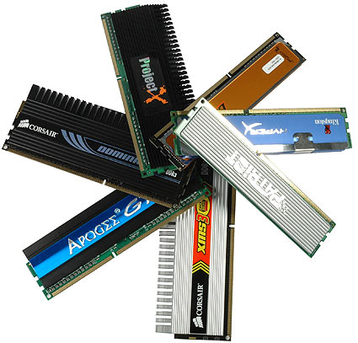
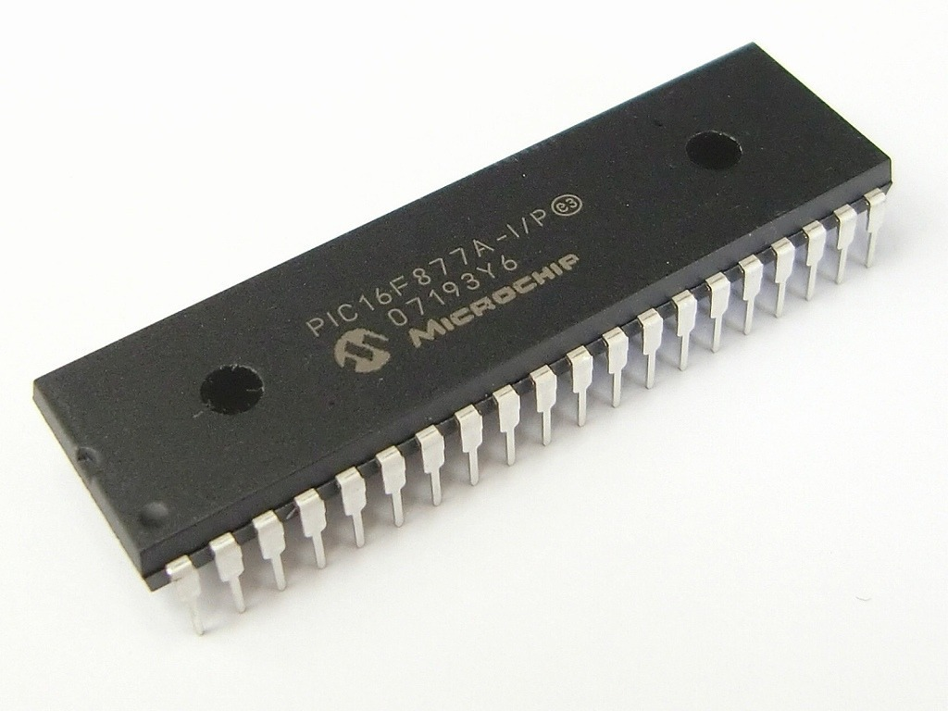
¿Qué es una memoria de programa?
El microcontrolador esta diseñado para que en su memoria de programa se almacenen todas las instrucciones del programa de control. Como este siempre es el mismo debe de estar grabado de forma permanente.
Figura 39
Figura 38

Slide 37
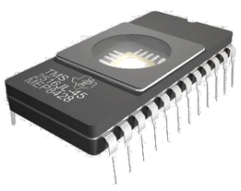
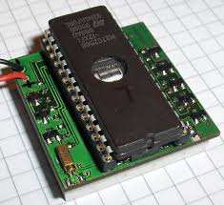

Existen algunos tipos de memoria adecuados para soportar estas funciones, las cuales son:
ROM con mascara : se graba mediante el uso de mascaras. Solo es recomendable para series muy grandes debido a su elevado costo.
EPROM: se graba eléctricamente con un programador controlador por un PC. Disponen de una ventana en la parte superior para someterla a luz ultravioleta, lo que permite su borrado.
OTP: su proceso de grabación es similar al anterior, pero éstas no pueden borrarse.
Figura 40
Figura 41
Figura 42

Slide 38
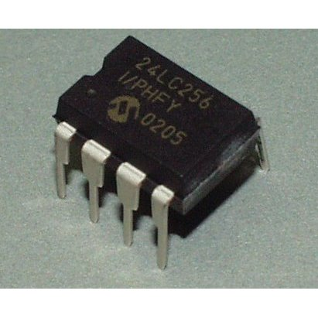
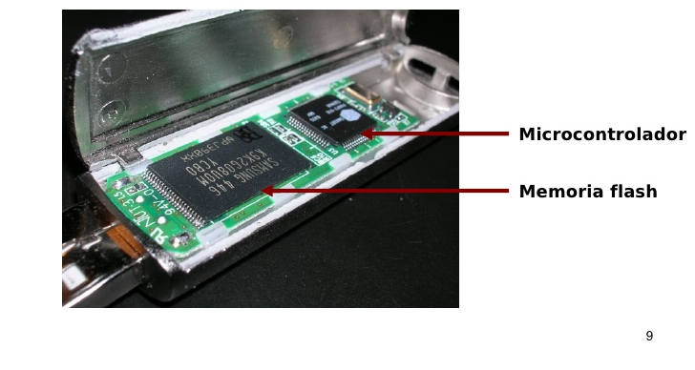
EEPROM: También se graba eléctricamente, pero su borrado es mucho mas sencillo, ya que también es eléctrico. No se pueden conseguir grandes capacidades y su tiempo de escritura y su consumo es elevado.
FLASH: Se trata de una memoria no volátil, de bajo consumo que se puede escribir y borrar en circuito al igual que las EEPROM pero que suelen disponer de mayor capacidad que las ultimas
Figura 43
Figura 44

Slide 39

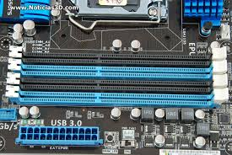
¿Cómo se organiza la memoria de datos?
La memoria de datos se organiza en "bancos", pudiendo existir hasta cuatro en los modelos de mayor capacidad. El banco 0 tiene un tamaño de 32 bytes, mientras que todos los demás sólo disponen de 16. El banco 0 ocupa las 32 primeras posiciones de la memoria y lo poseen todos los modelos de PIC16C5X.
Figura 46
Figura 45

Slide 40
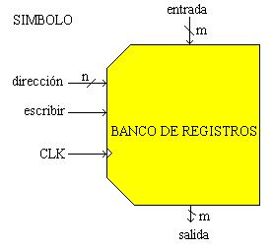
¿Cómo funciona la memoria de datos?
La memoria de datos funciona de forma similar al "banco de registros" de un procesador por lo cual sus posiciones implementan registros de propósito especial y propósito general. Las ocho primeras posiciones del banco 0 soportan registros específicos.
Figura 47

Slide 41
Actividad 4
Investigar la organización de la memoria en los procesadores Pentium III y IV en los siguientes libros : 1) Microprocesadores Intel Arquitectura, Programación e Interfaz, Séptima edición, Barry B. Brey, Ed Person Prentice Hall. 2) Lenguaje ensamblador para PC, Paul A. Carter, (lrodri@udistrital.edu.co). Al termino de la investigación realizar un mapa mental la organización de la memoria de datos y programas para cada uno de los procesadores.
Nota: Recuerden que un mapa mental es un diagrama usado para representar las palabras, ideas, y conceptos ligados y dispuestos radialmente alrededor de una palabra clave o de una idea central. Los mapas mentales son un método muy eficaz para extraer y memorizar información.

Slide 42
Conclusiones
Dentro del contexto educativo establecido en el proceso de enseñanza aprendizaje el presente material didáctico fue desarrollado con la finalidad de dar a conocer el funcionamiento y los elementos más importantes de un CPU, con la finalidad de desarrollar habilidades al momento de programar en lenguaje ensamblador.

Slide 43
Referencia Bibliográfica
Programación en lenguaje ensamblador Willian H. Murray III Chris H. Pappas McGraw-Hill.
Los microprocesadores Intel, arquitectura, programación e interfaces. Barry B. Brey. Prentice Hall.
Lenguaje ensamblador para PC, Paul A. Carter, (lrodri@udistrital.edu.co).
Microcontroladores PIC16 fundamentos y aplicaciones, Alfonso Gutiérrez Aldana, IPN, 2013.

Slide 44
Referencia de Figuras
[1] http://3.bp.blogspot.com/-qRFfVSWKBpc/VT7F34KNMPI/AAAAAAAAAUw/SKKYGOIdicU/s1600/1.png
[2] http://www.ebcomunicacion.com/wp-content/uploads/Discurso.jpg
[3] http://2.bp.blogspot.com/-Vc-cJSnHxEU/VQX2S2wSvwI/AAAAAAAAATo/J9pf7EaoqyI/s1600/socialmedia.png
[4] https://i.pinimg.com/originals/b8/1b/3f/b81b3ffd3ecc1613236aa76e8913922d.jpg
[5] http://terabitio.com/wp-content/uploads/2015/12/velocidad_computadora.jpg
[6]https://lh3.googleusercontent.com/4ORowm46s1aCSVsDOsJkK8BGZUGkjYdWi7hk8x_tmunLG_O9gsIgfFKb_UmWNGSSHsZyXb0=s123
[7]http://lh5.ggpht.com/Alavo03/SEQ0tYEjj7I/AAAAAAAAAwM/8jYxb7eRndc/w1200-h630-p-k-no-nu/IsaiahDiePlot_thumb%5B1%5D.jpg?imgmax=800
[8] https://lh3.googleusercontent.com/mwKLT7362m8qGVwJacOyQRWDRf4IP0OfU5vQslnHIIsqjsB-mbk7rz1quabtwVQL6iX9Rc0=s168
[9] https://learn.mikroe.com/ebooks/wp-content/uploads/sites/37/2016/02/al-mundo-de-los-microcontroladores-chapter-03-fig3-7.gif?x30962
[10] http://3.bp.blogspot.com/-uwtfUDjMbRo/U6h91NJLNaI/AAAAAAAAAB0/_llG6J9f4T4/s1600/36.jpg

Slide 45
Referencia de Figuras
[11] http://www.formulaenlosnegocios.com.mx/wp-content/uploads/2011/07/ciclo-de-vida.jpg
[12] https://thumbs.dreamstime.com/z/computadora-port%C3%A1til-con-las-carpetas-8680272.jpg
[13] http://blog.espol.edu.ec/vicenteriofrio/files/2009/03/charla-para-blog.jpg
[14]https://lh3.googleusercontent.com/ZBGXAIaQyJ9tT9CS9DH0_9mU5nEl2-RGxuFg28wQJYOGLjfJ4FSBIZxZVF6uRyUWK1kUgA=s101
[15] http://3.bp.blogspot.com/-1Uv0hQJLcmo/VEwPEQhofrI/AAAAAAAAAB0/Rjnx-HJ9S-8/s1600/ALU.png
[16] http://marantha.com.ar/wp-content/uploads/2015/07/electronica.jpg
[17] http://4.bp.blogspot.com/-HZaWrzs2V_c/Vgx-zPaDOQI/AAAAAAAAAAQ/MLwVNZisrXs/s400/la%2Bnube.png
[18]https://lh3.googleusercontent.com/gWC0ZVp-atV-7fqnvX4TxhIugnOUPVXMTQV5U0waLNpoyYyL81wmViiRt4nc1Xl3VRuK9g=s85
[19] http://3.bp.blogspot.com/-_wirWcI8XHc/U2QL29tvC5I/AAAAAAAAAHs/6RtlEzW5p6M/s1600/amp-sumador1.png
[20] https://lh3.googleusercontent.com/88oFWHyTA8mSBQJPi8Ehibf_5A_NeI5uDjFlfzHVbvvi9omkR53nr8coWqU5f34vTefr2g=s170

Slide 46
Referencia de Figuras
[21]https://lh3.googleusercontent.com/vMbBIsGMNlbaUCPE4lfHkYOZ2eZvm5-7QMV_ZUHDTNxLz1EcXC_4o9v2vMouqviJIZPb=s170
[22]https://lh3.googleusercontent.com/VGU-DyTRtnAF-gx0v1PmJyvNPhIHJh_zQHXTNZU4V3IPxf5vGzJqsZkZRmxhkBbNXpn7ET8=s99
[23] https://lh3.googleusercontent.com/mZciEogtpTWBR2LXViGBq3uwr6bfeoFEbj8Et1ATXummyXszrAyZWeW5ifhiPlnLYR9HC4Y=s132
[24] http://3.bp.blogspot.com/-SA1FQ08psE8/VkPW70prXBI/AAAAAAAAADE/mXbRlnuasYQ/s400/pila02.jpg
[25] https://lh3.googleusercontent.com/zpjrYxLJdzISHNKl0OwxQImVgflCXiuZXgMuQfS_p8Vf3eGG3cqcQo8FpZqazDqIapJS=s85
[26] https://4.bp.blogspot.com/-p-c18QkBErs/VrF6rUR3uGI/AAAAAAAAThY/CfvdftGLh9c/s1600/Pensamiento%2BAdministrativo.jpg
[27] http://1.bp.blogspot.com/--tA3K05yGa4/UIDin8OEQLI/AAAAAAAAACU/g3U_eqJxQ6I/s1600/pila+push+pop.png
[28] https://st.depositphotos.com/2169717/2575/i/950/depositphotos_25753087-stock-photo-cpu-central-processor-unit.jpg
[29] https://userscontent2.emaze.com/images/41a6b29e-e12e-4b68-9014-d8868a622202/68b1ef108c1d55709870f1118c33c3ac.png
[30] http://ies.joaquinaraujo.fuenlabrada.educa.madrid.org/wordpress/wp-content/uploads/2017/06/rendimient-650x350.jpeg

Slide 47
Referencia de Figuras
[31]https://sites.google.com/site/sodelateoriaalapractica/_/rsrc/1472873353110/student-of-the-month/formatodedirecciones/MDR.JPG
[32] https://elendill.files.wordpress.com/2009/04/sistema-de-archivos.gif?v=1354395262555
[33]https://lh3.googleusercontent.com/CaaxAgP4gs-Xb3rFjfOwm8Bq8pH6SmQebslfrvTBB9f0aLmGR7uX079ir_eXgB7fOOEg=s127
[34] https://lh3.googleusercontent.com/Gn7whrFn1fa37woRvbYq_qKEdTJw_QVFfbxQea0RSEtj_OSfucK9qg7H1jTqNYC2fiTyxw=s114
[35] https://lh3.googleusercontent.com/iArtySlot-XW9dAnXNClb-E6PcG1J4GmCKEb96D9Ok8A8j35VorJNohrUl94l_xl4Do_jQ=s108
[36] http://2.bp.blogspot.com/-LGhrDsr6ipM/TekjAdhz13I/AAAAAAAAABA/BASLAljWGgM/s1600/Documental_1660971_XS.jpg
[37] https://image.slidesharecdn.com/ia32introduccion-121014111529-phpapp01/95/ia32-introduccion-23-728.jpg?cb=1350213550
[38] https://hardzone.es/app/uploads/2011/06/memorias-ram-ddr3-1.png
[39] https://http2.mlstatic.com/D_Q_NP_927221-MLA20746469665_052016-Q.jpg
[40] https://lh3.googleusercontent.com/jFd7aLiYFf5RCgendJ6B3dzfwvkvftnikK4IJCW72Qh-IN9A-5vIYFiYZJJ638JnAb0C=s106

Slide 48
Referencia de Figuras
[41]http://www.gfx3.de/konstantin/wordpress/wp-content/uploads/2011/01/display_bottom_eprom-150x150.png
[42]https://lh3.googleusercontent.com/t73VLPKyYwM0iQrp4Y9M7O52Owd8b_YHlPsFf2ccgJzqpRCfvvRyaQ1Z-ZuibpNJynzj6Yw=s85
[43]https://lh3.googleusercontent.com/79_KkabCmyO-D3RWaa1rhQAxGmbMfDaR7WKfoKzjqwxRVNG6JqH_sdjvxUjfHd6j1FB0=s117
[44] http://www2.configurarequipos.com/imgdocumentos/Jformflash/pendrive2.jpg
[45] https://www.noticias3d.com/articulos/201101/asus_p67/imagenes/zona_ram.jpg
[46]http://4.bp.blogspot.com/-M3DshPzsAhA/VTfX9gKo6PI/AAAAAAAAA1A/xfj4KHVe85I/s1600/32-Bit.png
[47] http://users.exa.unicen.edu.ar/~nacosta/fig7_1.JPG

